Slide 1
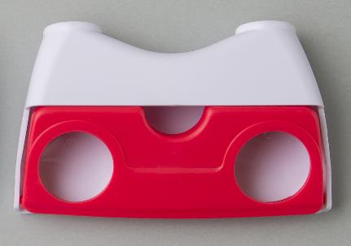
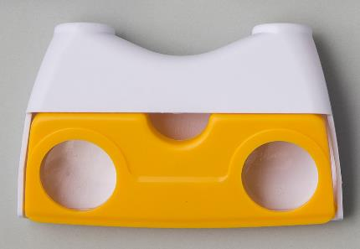
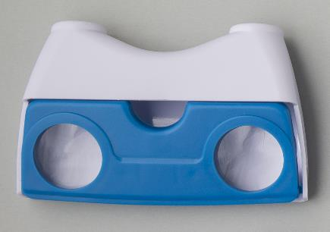
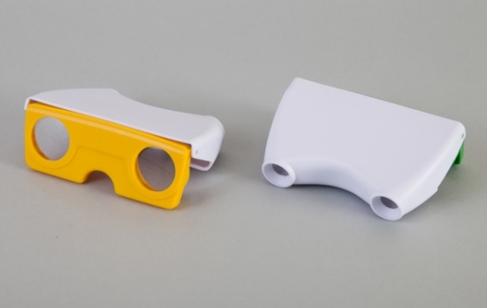
ご提案書
品名：Newポケット双眼鏡
品番：SC-2405
上代：￥２８０
色柄：3色アソート（指定不可）
商品サイズ：約62×98×38mm
包装：化粧箱入り
包装サイズ：70×105×27mm
材質：ABS樹脂
入数：300
生産国：中国
備考：倍率2.5倍×24mm
名入れスペース：20×60mm
ポケットサイズの双眼鏡。
コンパクトに折りたためます。
スポーツ観戦用や野外コンサート、旅行やアウトドアイベントのご契約時お礼品に。

